Slide 1






TRƯỜNG TIỂU HỌC LONG BIÊN
NHIỆT LIỆT CHÀO MỪNG CÁC EM HỌC SINH VỚI TIẾT HỌC
GIÁO DỤC THỂ CHẤT
Lớp 3 - Tuần 30
CHỦ ĐỀ 4: MÔN THỂ THAO TỰ CHỌN: BÓNG RỔ
Học Động Tác Chuyền Bóng Bằng Hai Tay Trước Ngực- TC
GV: LÊ TRUNG KIÊN

Slide 2

YÊU CẦU CẦN ĐẠT
- HS biết chủ động vệ sinh cá nhân, vệ sinh sân tập trước khi tập luyện.
HS biết thực hiện cơ bản đúng động tác chuyền bóng bằng hai tay
trước ngực, chủ động tham gia các trò chơi.
. - Biết quan sát tranh ảnh động tác mẫu của GV để tập luyện.
- Biết tập để hình thành kĩ năng chuyền bóng bằng hai tay trước ngực, thói quen tập luyện TDTT rèn luyện sức khỏe.

Slide 3

1. Hoạt động mở đầu - Khởi động

Slide 4
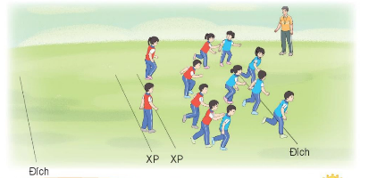
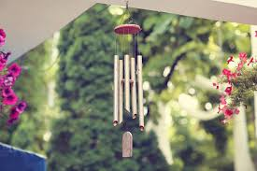
Trò chơi: Hoàng Anh- Hoàng Yến

Slide 5

2.Hình thành kiến thức mới
Học tại chỗ nhồi bóng bằng hai tay liên tục.

Slide 6
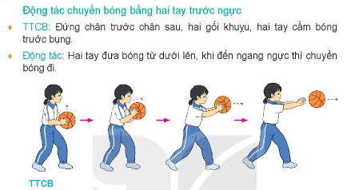

Slide 7
*Một số điểm cần lưu ý:
* Chuyền bóng bằng hai tay trước ngực.
- Khi thực hiện nhớ khụy gối, đưa bóng từ dưới lên, ngang ngực mới được chuyền bóng.

Slide 8
3. Luyện tập - Tập đồng loạt: 2-3L - Chia tổ tập luyện: 2-3’ - Thi đua trình diễn:1L - Trò chơi: 6-8’

Slide 9
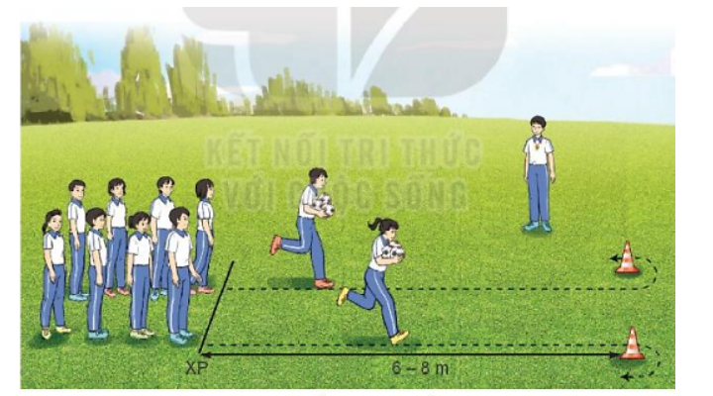

Trò chơi: Ôm bóng chạy tiếp sức
MĐ: Rèn luyện sự tập trung, phát triển sức nhanh, sức mạnh của đôi chân, sự khéo léo và sự phối hợp đồng đội.
-Cách chơi: Khi có lệnh em số 1 của mỗi đội cầm bóng chạy vòng qua cột mốc chạy về đưa bóng cho em số 2. em số 2 thực hiện như em số 1 rồi đưa bóng cho em số 3.
- Cứ tiếp tục chơi như thế cho đến em cuối cùng của mỗi đội.
- Đội nào xong trước ít phạm quy là thắng cuộc.

Slide 10

4.Vận dụng
-Bài tập này con tập để làm gì? Vận dụng ở môn TT nào?

Slide 11
THẢ LỎNG

Slide 12

DẶN DÒ
Các con về nhà ôn tập động tác
Tại chỗ nhồi bóng bằng hai tay liên tục.

Slide 13




Tiết học đến đây là kết thúc!
Chào tạm biệt các con !

